Slide 1
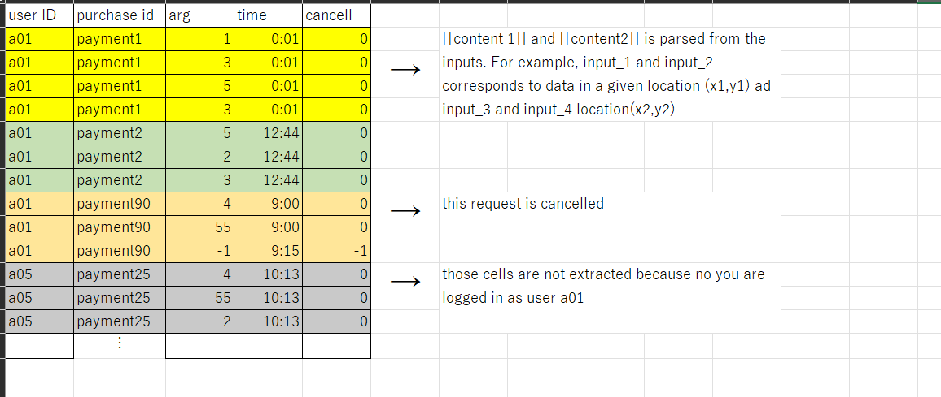
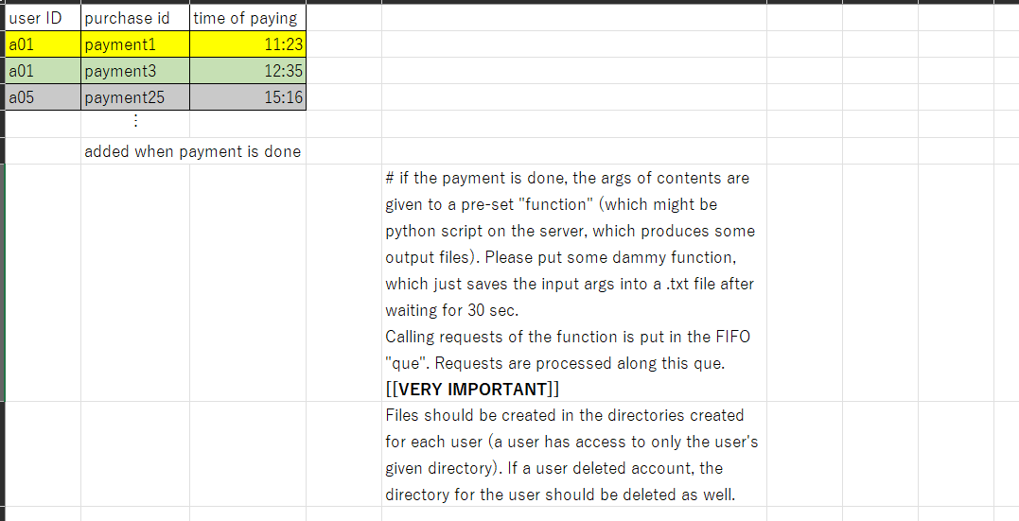
Read with some interval
定期的に読み込み
Dashboard page
Return a list of contents and their name
コンテンツ（＝行）のリストを返す
Give the purchase id of each content
コンテンツとそれに対応する支払いIDを渡す
Return the payment status for each content
それぞれのコンテンツに対応する支払いのステータス（払っているか否か）が返る

Slide 2
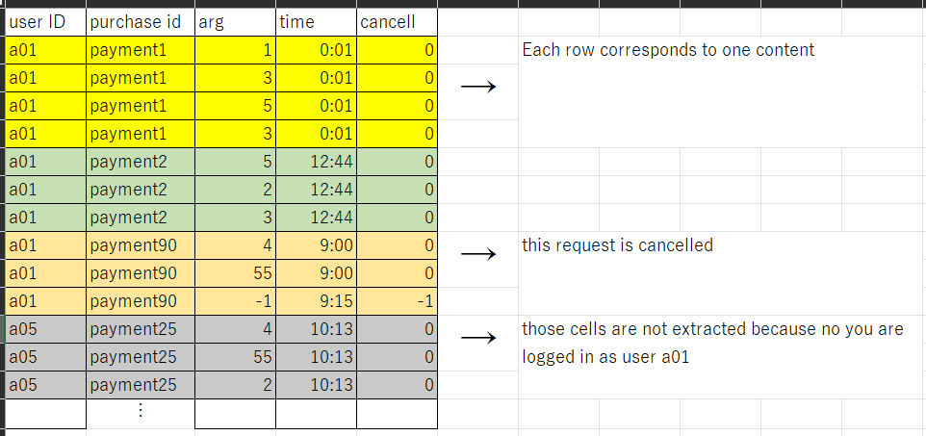
User‘s directories
User 2 directory
User 3 directory
User 1 directory
Whether data is available?
データがあるかが返ってくる
.txt output
Dashboard page
Content list
コンテンツリスト
Data Extraction Function. It is implemented in Python and other languages and takes user information and input and creates a txt file in the directory corresponding to the user.
データ抽出関数。 Pythonなどで実装されており、ユーザー情報と、入力を受け取ってテキストファイルをそのユーザーに対応するディレクトリに生成する
Content list
コンテンツリスト
If payment 1 is done,
F(1), F(3), F(5) and F(3) are stored in the que to be ran.
支払いが終わったら、 F(1), F(3), F(5), F(3) がキューに溜まり、前から実行される

